Slide 1
Programme de développement du leadership de changement en pleine-conscience (DLCP)
Séance 3 de 8
23 octobre 2025
Notes:
Robert
Comme avec toutes les sessions du GC, s'il vous plaît, sentez-vous libre d'utiliser la langue de votre choix pour poser des questions ou participer à la discussion. La séance d'aujourd’hui, comme toutes les séances de ce programme, sera conduit principalement en français. Il y aura d'autres sessions en anglais qui seront promus via le groupe GCConnex.
As with all GoC sessions, please, feel free to use the language of your choice to ask questions or participate in the discussion, today’s session, as with all of the sessions in this program offering, will be conducted mainly in French; there will be other sessions in English that will be promoted via the GCConnex group.

Slide 2
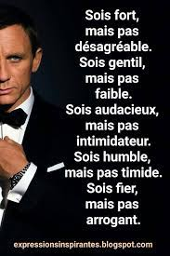

Pour la prochaine séance : nous ferons un exercice de pleine conscience pour boire de l'eau, veuillez avoir un petit verre d'eau prêt
Notes:
Robert
(( Friendly reminder: prep for sharing audio & video!! w/cc 100%))
Prep:
System de jumelage.xlsx
Frédéric Laloux & Otto Scharmer – “The I and the We” (switch CC @ minute 3) “Le Je et le Nous” https://www.youtube.com/watch?v=dIcmpy10PaE
Le pouvoir d'un arbre - L'air même que nous respirons, article en anglais : https://www.usda.gov/media/blog/2015/03/17/power-one-tree-very-air-we-breathe#:~:text=Through%20a%20process%20called%20photosynthesis,and%20released%20by%20the%20tree
Preparation pour diapositive 13 :
Vous pouvez commencer maintenant, écrire votre propre description
en attendant, nous créerons les salles de sous-commission et vous rejoindrez automatiquement une salle de sous-commission dans environ 2 minutes. Les messages suivants seront diffusés…
Commencez maintenant, "A" parle, "B" écoute… et dans environ 1 minute, "B" paraphrase
Maintenant, changez, "B" parle et "A" écoute… et dans environ 1 minute, "A" paraphrase
tous les autres sont des observateurs
((Puis diffuser les messages 1 et 2,
Fermez les salles de sous-commission environ 6 minutes se sont écoulées))
(in English) Dan Ariely Are We in Control of Our Own Decisions? (17 mins) https://www.ted.com/talks/dan_ariely_are_we_in_control_of_our_own_decisions?language=fr
ou https://www.youtube.com/watch?v=9X68dm92HVI

Slide 3


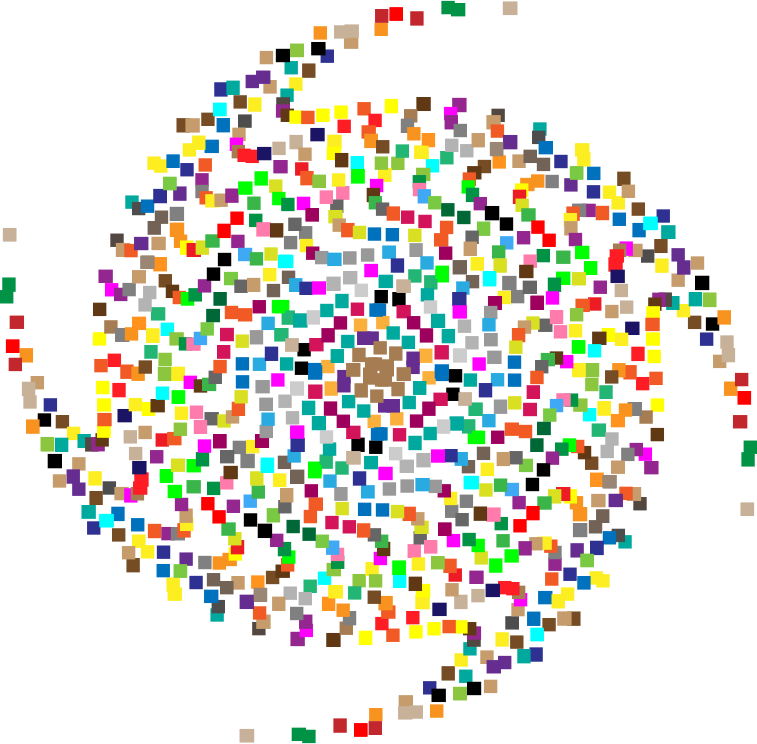
Exercice de respiration en pleine conscience – Centrage
https://archive.org/embed/2-mins-centering-exercise-fr
Notes:
Robert
Commençons par faire un exercice de pleine conscience de soi.
Asseyez-vous le plus confortablement possible dans une position qui vous permet en même temps d’être éveillé(e), attentif ou attentive et à l’aise.
Vous pouvez mettre vos pieds à plat sur le sol; et posez les mains sur les genoux, les paumes vers le haut ou vers le bas, en fonction de ce qui est le plus confortable pour vous.
N’hésitez pas à fermer les yeux ou à les fermer à moitié.
Suivez ma voix, qui vous guidera durant l’exercice.
Portez doucement attention à votre respiration. Nul besoin de changer votre façon de respirer; remarquez simplement votre respiration.
Ne vous préoccupez pas du temps.
Prêtez simplement attention :
À l’inspiration
À l’expiration
Si, à un moment donné, votre esprit s’éloigne, faites preuve de gentillesse à votre égard, reconnaissez cette pensée, laissez-la aller et ramenez votre attention sur l’objet de votre attention, c’est-à-dire votre respiration.
Inspiration
Expiration
Maintenant, nous allons prendre une minute complète de respiration pour prendre conscience de soi.
Je vous ferai signe lorsque la minute se sera écoulée.
Continuez simplement à vous concentrer sur votre respiration.

Slide 4
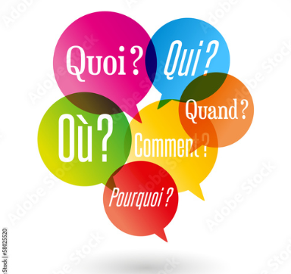






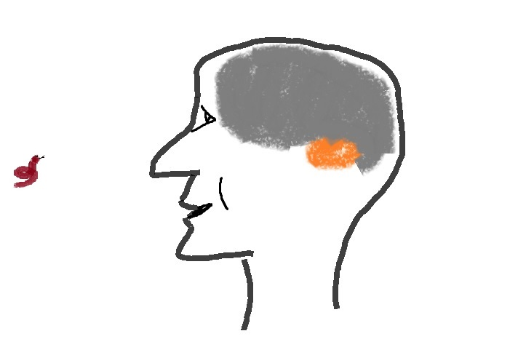
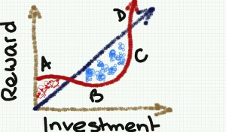
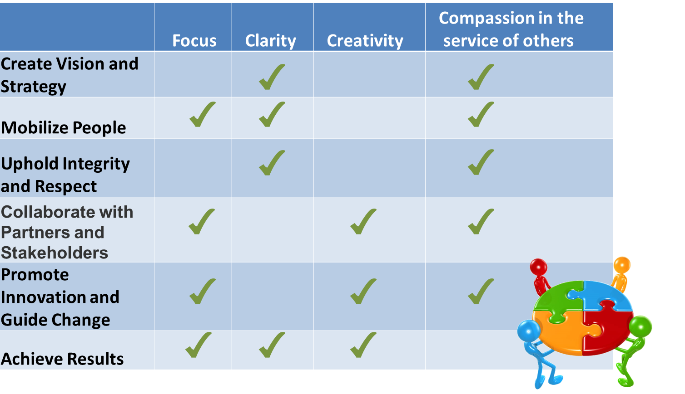
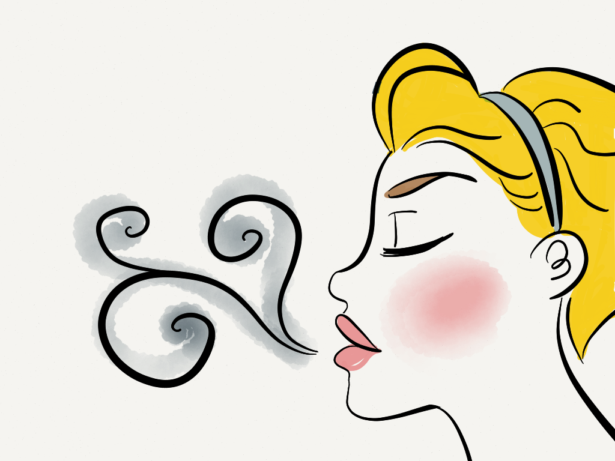


Compte rendu de la semaine 2
Aimeriez-vous partager vos idées?
Votre système de jumelage
Votre pratique
Débriefing
Quelque chose manque-t-il?
Notes:
Robert
L’idée est que deux ou trois personnes partagent leurs idées au sujet d’expériences qu’elles ont vécues ou de choses qu’elles ont remarquées lors de la pratique de la semaine dernière.
Y compris le système de compagnons et les exercices de respiration en pleine conscience et de tenue d’un journal de gratitude.
En passant, tout le monde a rencontré son compagnon?
(cliquez)
(ouvrir le sondage)
Veuillez répondre au sondage affiché sur vos écrans maintenant, probablement sur le côté droit
Et prenez 1 minute pour répondre au petite sondage
(cliquez)
Avec honnêteté, veuillez commenter sur les items suivants:
Quelles sont vos difficultés?
Qu’avez-vous remarqué?
Des idées que vous avez réalisées?
(cliquez)
(Lecture de la diapo)
(cliquez)
(Lecture de la diapo)

Slide 5

Programme – semaine 3, Le leadership (clarté, concentration et compassion)
Exercice de respiration – 2 minutes
Compte rendu de la semaine passée
Documents de référence
Écouter en tant que dirigeant
Décisions conscientes
Dirigeant compatissant : Je vous souhaite du bonheur
Choses à accomplir cette semaine
Retour sur la séance
Notes:
Robert
L'ordre du jour d'aujourd'hui…
Nous avons déjà parcouru les 2 premières puces
Aujourd'hui, nous allons explorer trois des compétences que possède un dirigeant dans la pleine conscience sont la clarté, la concentration, et la compassion
Aujourd’hui nous pratiquerons
Écouter en tant que dirigeant
Décisions conscientes
Dirigeant compatissant : je souhaite ton bonheur
Et nous passerons en revue certaines ressources autour du leadership
nous visiterons le choses à accomplir cette semaine 3
et nous aurons le retour sur la séance en plénière et sous-groupes

Slide 6
Qu’est-ce que le « leadership », et quelles sont les qualités d’un bon dirigeant?
Caractéristiques d’un bon dirigeant (conscience de soi, autodétermination, vision, capacité à motiver et conscience sociale)
Intelligence émotionnelle et leadership – le leadership concerne plus souvent les « compétences générales » que les « compétences spécialisées »
Compétences qui distinguent les personnes qui ont un rendement exceptionnel…
Forte motivation à réussir et normes de rendement élevées
Capacité d’exercer une influence
Raisonnement conceptuel
Esprit d’analyse
Initiative pour relever des défis
Confiance en soi
Parmi les six principales compétences, seules deux sont des compétences purement intellectuelles – Livre SIY (Cherchez à l’intérieur de vous-même), p. 13
inspiration et motivation
s’attend au meilleur
communication claire
concentration sur l’équipe
stratégie
BON DIRIGEANT
objectifs clairs
intégrité
créativité
reconnaissance
vision et décisions
bon exemple
soutien et encouragements
Notes:
Robert
Le leadership est l'action de diriger un groupe de personnes ou une organisation, mais qu'est-ce qui fait un bon leader ?
J'aimerais attirer votre attention sur l'image en bas à droite (paraphrase de l'image)…
parmi les 6 meilleures compétences, seules 2 sont purement intellectuelles, lesquelles sont-elles ?
Peux-tu deviner?
(cliquez)
Le troisième et le quatrième, les autres quatre sont compétence humaine ou douce.
Ressources en anglais :
https://siyli.org/resources/
https://www.amazon.ca/Search-Inside-Yourself-Productivity-Creativity/dp/0062116924

Slide 7













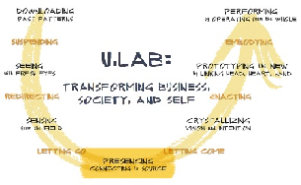


















Les organisations ayant des programme de pleine conscience
RCMP / GRC
http://www.siyli.org
www.Mindfulnet.org
http://instituteformindfulleadership.org
Notes:
Robert :
Vous voyez de nombreux logos différents ici. Vous en connaissez peut-être quelques-uns. Toutes ces organisations sont de grandes entreprises. C’est une raison sérieuse pour laquelle elles mettent en œuvre ces programmes de pleine conscience.
Je veux maintenant attirer votre attention sur 3 logos en particulier :
GRC / GRC
Police régionale de Peel
Services de police axés sur la communauté, ministère de la Justice des États-Unis
Tous ont des programmes liés à la pleine conscience
Vous pouvez trouver des détails dans les liens fournis dans les points de discussion de ces diapositives.
- - -
Forum économique mondial – Le Forum réunit les principaux décideurs de la sphère politique, du monde des affaires et d’autres décideurs de la société afin de façonner les plans d’action mondiaux et régionaux, ainsi que ceux de l’industrie.
U.Lab / MIT – savvy en gestion d'affaires senior, y compris la pleine conscience -ils appeler presencing- dans le cadre de la nouvelle façon de faire des affaires avec éthique.
Mindful Nation UK – Cette organisation est coprésidée par les trois principaux partis politiques au Royaume-Uni. Elle vise à appliquer les programmes de pleine conscience dans les domaines de l’éducation nationale, de la santé, dans le milieu de travail et le système de justice pénale.
Il y aura une discussion en groupe si le temps le permet et les participants le souhaitent.
---
https://hbr.org/2015/12/why-google-target-and-general-mills-are-investing-in-mindfulness (article en Anglais)
Fait la reference à quelque détails à propos des programs de la pleine-conscience au Google, Aetna, General Mills, Intel, Target & Green Mountain Coffee Roasters.
Ginette:
Vous voyez de nombreux logos différents ici, vous en connaissez peut-être plus d'un. Beaucoup d'entre elles sont de grandes entreprises, et il y a une raison pour laquelle elles mettent en œuvre des programmes de pleine conscience. Gardez à l'esprit que bien que cette diapositive ait été créée il y a quelques années, elle est toujours très pertinente.
Permettez-moi d'attirer votre attention sur quelques exemples
((choisissez-en deux que vous aimez le plus))
Sur la NBA, Phil Jackson, d'abord avec les Chicago Bulls puis avec les LA Lakers a obtenu 11 championnats, faisant faire à Michael Jordan, Koby Bryant et autres des exercices de pleine conscience. Ils appellent ça être dans « la zone ». De plus, les Golden State Warriors, ont un état d'esprit conscient sur quatre valeurs fondamentales, dans l'ordre :
1. Joie ;
2. Pleine conscience ;
3. Compassion pour les membres de l'équipe et pour le jeu de basketball; et
4. Compétition
Google – qui n'a pas utilisé Google ? c'est un grand acteur de l'essor de la pleine conscience. Chad-Meng Tan a lancé un programme dans Google avec un grand succès que d'autres entreprises de la Silicon Valley l'ont demandé, il a écrit le livre Search Inside Yourself (SIY) et il est devenu si important qu'il existe maintenant un SIY Leadership Institute (SIYLI).
SIYLI propose désormais des programmes de pleine conscience à travers le monde, certifiant des enseignants, mettant en œuvre des programmes dans des organisations et également dans certains pays comme le Bhoutan - https://siyli.org/bhutan-government-employees/
OU
Karen May, vice-présidente du développement des personnes, les cadres commencent les réunions avec un temps de pleine conscience - https://youtu.be/zVlXE1UtJKY?t=421
Forum économique mondial - Le Forum engage les principaux dirigeants politiques, commerciaux et autres de la société à façonner les programmes mondiaux, régionaux et industriels. Janice Marturano, ancienne vice-présidente de General Mills et maintenant présidente de l'Institute for Mindful Leadership, a présenté lors de ce forum - https://www.youtube.com/watch?v=v0CNZLIkIqw
U.Lab / MIT – Otto Scharmer, consulteur senior en gestion d'entreprise, y compris la pleine conscience - ils l'appellent « presencing » - dans le cadre de la nouvelle façon de faire des affaires éthiques. Le modèle U nous fait passer d'Ego-System à Eco-System - https://www.youtube.com/watch?v=GcbB1I__BmM
Mindful Nation UK - Est coprésidé par les trois principaux partis politiques du Royaume-Uni avec l'intention d'appliquer des programmes de pleine conscience dans les domaines de l'éducation nationale, de la santé, du lieu de travail et du système de justice pénale. - https://www.themindfulnessinitiative.org/mindful-nation-report
---
Resources in English:
Phil Jackson’s eleven Rings – with Chicago Bulls and LA Lakers obtained 11 championships - https://www.amazon.ca/Eleven-Rings-Success-Phil-Jackson/dp/0143125346
Golden State Warriors, Four Core values - http://yogadork.com/2015/12/09/the-golden-state-warriors-record-breaking-mindful-mindset/
Article – mentions some details about the Mindfulness programs at Google, Aetna, General Mills, Intel, Target & Green Mountain Coffee Roastershttps://hbr.org/2015/12/why-google-target-and-general-mills-are-investing-in-mindfulness
http://www.siyli.org
http://www.Mindfulnet.org
http://instituteformindfulleadership.org
https://www.meditationasmedicine.ca/blog/meditating-cop-peel-ontario
https://www.rcmp-grc.gc.ca/en/gazette/mindfulness-difference
https://cops.usdoj.gov/html/dispatch/05-2021/mindfulness_training.html

Slide 8
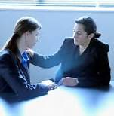
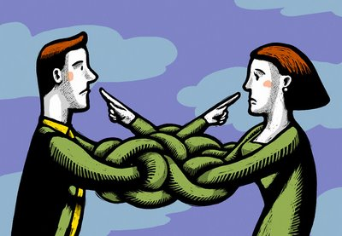

Trois piliers du leadership compatissant
Pilier nº 1 : compréhension cognitive
Pilier nº 2 : compréhension affective (émotionnelle)
Pilier nº 3 : connexion motivationnelle
[Traduction] « […] Définit spécifiquement la compassion comme comportant trois composantes :
Une composante cognitive : “Je te comprends “
Une composante affective : “ Je compatis ”
Une composante motivationnelle : “ Je veux t’aider ”
[…] C’est la transition du “ je ” (moi) au “ nous ”. Il s’agit du processus le plus important que les dirigeants traversent pour devenir authentiques. Sinon, comment pourraient-ils libérer le pouvoir de leurs organisations à moins qu’ils motivent les gens à réaliser leur plein potentiel? Si nos collaborateurs ne font que suivre notre exemple, leurs efforts se limitent à notre vision et à notre orientation… Ce n’est que lorsque les dirigeants cessent de se concentrer sur leurs besoins personnels liés à leur ego qu’ils peuvent former d’autres dirigeants… ».
Adapté du http://greatergood.berkeley.edu/article/item/compassionate_leaders_are_effective_leaders
“Le Je et le Nous” https://www.youtube.com/watch?v=dIcmpy10PaE
Notes:
Robert
((Cliquez 3 fois et Lire les 6 puces))
(Mentionnez ensuite :) Ce changement est la transformation de "je" (moi) en "nous". Les grands leaders ont cette transformation.
((Jouer la vidéo))
((la vidéo c’est en français donc on commence le CC en anglais et le changez à français @ minute 3))
Frédéric Laloux & Otto Scharmer – « Le je et le nous » https://www.youtube.com/watch?v=dIcmpy10PaE
Il y a des similitudes avec les traditions indigènes et d'autres pratiques anciennes, nous sommes tous interconnectés, y compris les plantes, les animaux, tout. Par exemple, l'oxygène dans l'air que nous respirons, lorsque l'expiration sort sous forme de dioxyde de carbone, passe ensuite par un autre processus et les arbres le transforment en oxygène dans l'air, c'est la preuve que nous sommes tous interdépendants et interconnectés… Le pouvoir d'un arbre - L'air même que nous respirons, article en anglais : https://www.usda.gov/media/blog/2015/03/17/power-one-tree-very-air-we-breathe#:~:text=Through%20a%20process%20called%20photosynthesis,and%20released%20by%20the%20tree
Ressources en anglais :
3 piliers du leadership compatissant – https://siyli.org/resources
Dan Siegel : Moi + Nous = Mwe https://www.youtube.com/watch?v=uo8Yo4UE6g0
Les leaders compatissants sont des leaders efficaces - http://greatergood.berkeley.edu/article/item/compassionate_leaders_are_effective_leaders
Le pouvoir d'un arbre - L'air même que nous respirons (en anglais) https://www.usda.gov/media/blog/2015/03/17/power-one-tree-very-air-we-breathe#:~:text=Through%20a%20process%20called%20photosynthesis,and%20released%20by%20the%20tree

Slide 9
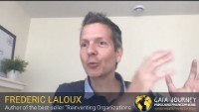
Le Je et le Nous
Notes:
Robert
((la vidéo c’est en français donc on commence le CC en anglais et le changez à français @ minute 3))

Slide 10
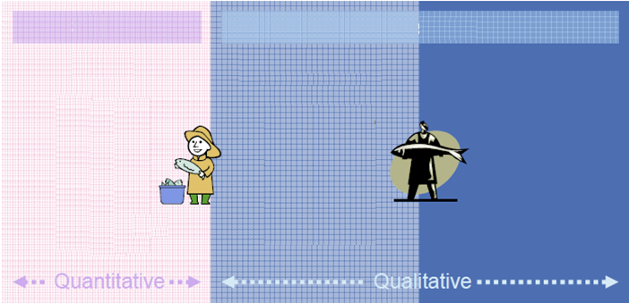
Leadership compatissant – compréhension approfondie
« La compassion, c’est avoir une compréhension approfondie de ce qui existe, y compris une compréhension de la manière dont nous contribuons à nos propres difficultés, et pouvoir ensuite nous offrir et offrir aux autres une bienveillance active, ce qui nous permet d’être davantage qui nous sommes vraiment. » – Janice Marturano
Superficielle
Approfondie
Factuelle
Relationnelle
Étendue
Identifier
Se rappeler
Énumérer
Décrire
Dresser une liste
Combiner
Faire des algorithmes
Comparer
Opposer
Expliquer
Analyser
Interpréter
Relier
Appliquer
Créer
Critiquer
Concevoir
Théoriser
Généraliser
Formuler des hypothèses
Réfléchir
La prochaine fois que vous aurez quelque chose à observer ou à écouter, faites-le avec l’intention de comprendre profondément…
(adapté du http://www.polyu.edu.hk/obe/students/files/deep.pdf )
Notes:
Mélanie
Une citation traduite de Janice Marturano, de l'Institute for Mindful Leadership, qui a présenté au Forum économique mondial.
(lire la citation)
(Cliquez)
Dans ce tableau, nous avons de gauche à droite les niveaux de compréhension.
De la compréhension superficielle (quantitative) à la compréhension profonde (qualitative)
Bien que le graphique ne soit pas très clair, la diapositive suivante explique en détail certains des concepts
Une analogie ici est que si vous pêchez en surface, vous n'obtiendrez que de petits poissons... alors allez en profondeur pour attraper les gros poissons.
(passez à la diapositive suivante)
Resources in French:
Leadership compatissant : un moyen de stimuler le groupe – https://nospensees.fr/leadership-compatissant-un-moyen-de-stimuler-le-groupe/
Le leadership émotionnel : les compétences émotionnelles au service du leadership - https://tel.archives-ouvertes.fr/tel-02517432/document
Inspire Leadership Podcast – Épisode 12 avec Annick Morin - https://inspireleadership.ca/2019/08/29/inspireleadershippodcast-ep12/
Resources in English:
Compassionate Leader - podcast, takes less than 2 minutes - https://soundcloud.com/33voices/compassion-is-a-deep-understanding-janice-marturano
What is deep understanding? - http://www.polyu.edu.hk/obe/students/files/deep.pdf

Slide 11


Compréhension approfondie, certaines actions
Se rappeler les faits
Comparer
Opposer
Expliquer
Analyser
Relier
Appliquer
Recommander
Théoriser
Généraliser
Formuler des hypothèses
Réfléchir
Vous ne pouvez attraper que des petits poissons à la surface. Donc, allez en profondeur!
Notes:
Mélanie
Voici une liste de certaines des actions associées à une compréhension approfondie
À partir de là, j'aime Réfléchir car je prends généralement le temps de réfléchir à ce qui a été dit, je prends généralement le temps de savoir comment répondre aux e-mails ou aux conversations difficiles, au lieu de simplement réagir.
Se rappeler les faits : dresser une liste d’éléments d’information sans rapport.
Ce n’est pas une compréhension approfondie!
Comparer : montrer comment les choses sont semblables ou ne sont pas semblables.
Opposer : montrer la différence importante entre les choses.
Expliquer : donner clairement le sens d’un sujet.
Analyser : examiner en détail les éléments d’un sujet et la manière dont ils sont liés les uns aux autres.
Relier : montrer que les idées sont liées les unes aux autres.
Appliquer : utiliser des connaissances ou des concepts précis pour résoudre un problème.
Recommander : suggérer ce qu’il convient de faire en fonction d’une évaluation critique de l’information disponible.
Théoriser : élaborer les principes généraux d’un art ou d’une science.
Généraliser : tirer une conclusion générale à partir d’un certain nombre de faits.
Formuler des hypothèses : proposer une idée qui peut servir de point de départ à une étude approfondie.
Réfléchir : faire preuve d’une nouvelle compréhension de quelque chose en étudiant l’expérience antérieure.
Vous ne pouvez attraper que des petits poissons à la surface. Donc, allez en profondeur!

Slide 12
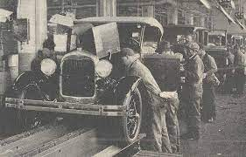
Quelles sont les qualités d’un bon dirigeant?
Conscience de soi
Autorégulation
Motivation
Empathie
Compétences sociales
(adapté du https://siyli.org/great-leaders/)
VOUS
n’avez pas
BESOIN
d’occuper un poste POUR ÊTRE UN LEADER
Henry Ford
Notes:
Mélanie
De cette liste de ce qui fait un grand leader, toutes des compétences non techniques, je veux juste attirer votre attention sur le 4ème point, (lire le point)
Conscience de soi : comprendre ses propres émotions et leurs répercussions sur les autres.
Autorégulation : capacité de maîtriser ou de réorienter des impulsions perturbatrices.
Motivation : passion de travailler avec énergie et persévérance pour des raisons qui vont au-delà de l’argent ou du statut.
Empathie : capacité de comprendre les besoins émotionnels des autres et de les traiter en conséquence.
Compétences sociales : capacité de gérer les relations, de constituer des réseaux, d’établir des relations et de trouver des terrains d’entente.
(adapté du https://siyli.org/great-leaders/)
Comme indiqué en bas, cette liste provient du « Search Inside Yourself Leadership Institute », ou SIYLI en abrégé
Ressources en anglais :
https://gcconnex.gc.ca/blog/view/20353500/i-woke-up-like-this-how-to-be-a-fiece-youth-leader-in-the-public-service
https://siyli.org/great-leaders/

Slide 13
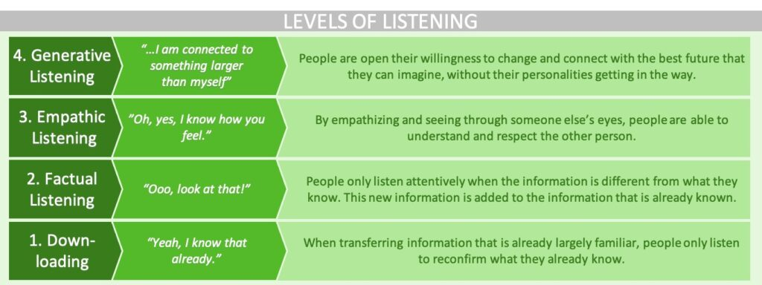
Les niveaux d’écoute
L1 - Self Listening: Filters through self views and responses tend to shift the topic to me/I showing little real comprehension of the other person.
L2 - Active Listening: accurately receives, processes and reflects the top level, explicit communication. Attentive, makes eye contact, can accurately reflect.
L3 - Active Empathic LIstening: all the above plus emotional dynamics, explicit & implicit dialogue, body language, energetics, tics, etc
L4 - Presence Centered Listening: Attuned,, engaged, easeful, receptive. Receives inner & Intuitive knowing, the speaker and the whole. Reasonantly senses and feels the conversation as well as analyzing and conceptualizing.
Notes:
Mélanie
Nouveau diapo
A source: https://people-shift.com/articles/otto-scharmers-4-levels-of-listening-be-a-better-listener/

Slide 14


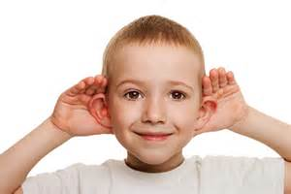


Exercice d’écoute consciente en tant que dirigeant
Vous vous présenterez
  Incluez des éléments qui vous sont familiers, comme votre travail (postes, responsabilités, lieu, autres), sur vous-même (où vous êtes né, ce que vous avez étudié, vos passe-temps, autres).
Indiquez qui est « A ».
A parle pendant une minute; B écoute.
Une fois la minute écoulée, B paraphrase ce qu’il a entendu A dire.
Pour le locuteur
  N’hésitez pas à parler sans regarder vos notes.
  N’oubliez pas que vous êtes dans un environnement sûr; personne ne vous
  jugera.
Pour l’écoutant
  Accordez toute votre attention au locuteur et retenez les réactions que vous pourriez
  avoir, p. ex. intervenir, répondre ou approuver.
  Vous paraphraserez ce que vous aurez entendu.
  Il n’est pas nécessaire de demander des précisions, sauf si vous ne pouvez pas entendre;
  ceci est un exercice d'OBSERVATION.
Ensuite, vous échangez les rôles : B parle et A écoute et paraphrase les propos de B.
Notes:
Mélanie
(Cliquez)
Tout d'abord, je vais vous expliquer ce que nous allons faire…
(lisez la diapositive : première puce et sous-puce)
Vous pouvez utiliser des puces, et ne vous souciez pas de votre grammaire ou de l'écriture de phrases complètes, ce n'est pas un essai.
((continuez à cliquer et à lire les puces jusqu'à la fin))
Gardez à l'esprit qu'il peut y avoir plus de 2 personnes avant la salle de sous-commission, si tel est le cas, définissez qui est A, qui est B et les autres seront des observateurs.
Vous serez responsable de vous chronométrer, environ 1 minute pour personne A pour parler et 1 minute pour personne B pour écouter et puis paraphraser.
Nous diffuserions un message à mi-parcours pour la commutation.
Des questions?
Nous créerons les salles de sous-groupe et vous rejoindrez automatiquement une salle.
Les messages suivants seront diffusés…
Commencez maintenant, "A" parle, "B" écoute… et dans environ 1 minute, "B" paraphrase
Maintenant, changez, "B" parle et "A" écoute… et dans environ 1 minute, "A" paraphrase
((Puis diffuser les messages 1 et 2,
Fermez les salles de sous-commission environ 6 minutes se sont écoulées))

Slide 15

Prise de décision consciente
Pratiquez la prise de décision consciente
Intégrez davantage la pleine conscience au processus de la prise de décision.
Are We In Control of Our Own Decisions (Sommes-nous maîtres de nos décisions?) est une conférence TED de Dan Ariely qui offre une formidable matière à réflexion.
Pensez à une situation où vous avez pris une décision de manière irréfléchie (si vous le souhaitez, partagez cette information dans le cadre d’une séance de clavardage, et d’un compte rendu au sein de votre petit groupe).
À réfléchir: comment prenez-vous des décisions conscientes?
Notes:
Mélanie
(cliquez)
Pratiquez la prise de décision consciente : nous prenons tous de nombreuses décisions tous les jours. Certaines sont mineures, tandis que d’autres ont des répercussions profondes. Qu’il s’agisse du dentifrice que nous achetons ou du travail auquel nous consacrons notre vie, nous faisons tous face à un tourbillon de choix. Certaines de nos décisions sont prises consciemment, alors que d’autres semblent être prises « sur le pilote automatique » sans notre pleine conscience.
Le défi d’aujourd’hui consiste à intégrer davantage la pleine conscience au processus lors que vous prenez une décision. Il pourrait s’agir de quelque chose de simple, comme décider quoi faire ou choisir où aller souper, ou peut-être envisager un achat à venir, ou encore décider de la manière de réagir à un courriel ou un acte blessant. Quoi qu’il en soit, essayez d’intégrer la pleine conscience à la prise de décision et observez comment cela change le processus, et peut-être le résultat.
(cliquez et paraphrasez la deuxième puce)
(n'hésitez pas à parler de votre propre processus de prise de décision ou à utiliser ce qui suit comme bon vous semble. ☺)
Par exemple,
Le processus que je suis quand j'ai envie de manger quelque chose qui n'est pas nécessairement sain, et croyez-moi, je les ai
Par exemple, quand je fais une pause et que je vais me dégourdir les jambes, prendre l'air et prendre une collation. Si je réfléchis à ma décision avant de partir, je dis que je vais prendre une collation saine (par exemple banane, orange, etc.).
L'astuce consiste à m'en tenir à ma décision... Je pense souvent à des "collations malsaines" et parfois je prends un moment pour les regarder et si je suis capable de faire attention à mes habitudes alimentaires, je réussis généralement avec un bon choix de collation. Vous l'avez peut-être deviné, et vous auriez raison, lorsque je précipite mon processus de prise de décision, j'agis par impulsion et finis par prendre la collation malsaine.
La bonne chose est qu'avec la pratique, je peux choisir plus souvent des collations saines et rester attentif à mes décisions.
((Cliquez))
Ici, nous avons le lien à une vidéo fort intéressante, " Avons-nous le contrôle de nos propres décisions ? (17 minutes) » où Dan Ariely partage son point de vue sur la manière dont nous prenons des décisions en pleine conscience ou sans esprit. Je vous encourage fortement de prendre le temps de l’écouter à la maison.
(2x cliquez et lisez les 2 dernières puces)
Maintenant, prenons environ 2 minutes pour réfléchir et venir avec un exemple
Vous pouvez utiliser le chat en attendant que nous arrivions à l'heure du briefing
Ressources en anglais :
Dan Ariely Are We in Control of Our Own Decisions? (17 mins) https://www.ted.com/talks/dan_ariely_are_we_in_control_of_our_own_decisions?language=fr
ou https://www.youtube.com/watch?v=9X68dm92HVI
From: Day 20/21 days challenge - KindSpring - Practice Mindful Decision-Making
(https://gcconnex.gc.ca/blog/view/14866638/day-2021-days-challenge-kindspring-practice-mindful-decision-making)

Slide 16


Exercice de compassion consciente
Je vous souhaite du bonheur!
Essayez-le, et tout changera dans votre vie. ~ Richard Gere
Notes:
Mélanie
(lisez la diapositive, donnez peut-être un exemple si vous en avez un)
Il y a un exercice très efficace, très simple, que j’ai commencé à utiliser il y a quelques années.
Peu importe la personne ou la chose qui attire votre attention ou que vous rencontrez, qu’il s’agisse d’une personne ou d’un insecte, votre première pensée est simplement « je vous souhaite du bonheur ».
Cela transforme complètement ce qui va se passer entre vous et l’autre partie.
Vous créez alors la possibilité de faire plus d’espace autour de vous… Vous constatez que toute émotion négative disparaît, ce qui vous donne le temps de transformer les choses… Vous voyez les choses comme elles sont, simplement comme de l’ignorance, de la colère, de la peur ou de la tristesse… ne blâmez pas l’autre partie, mais considérez cela comme de l’ignorance de votre part… vous ne connaissez pas son histoire, vous ne savez pas comment sa journée s’est passée… vous supprimez votre interprétation ou votre réaction. Vous transformez les choses, vous lâchez prise et vous devenez amour.
JE VOUS SOUHAITE DU BONHEUR!
Essayez cela, et tout changera dans votre vie. ~ Richard Gere
Ressources en anglais :
https://www.dalailamafilm.com/actor-richard-gere-on-happiness-3031
https://alvinalexander.com/photos/i-wish-you-happiness-richard-gere/
Summary: When times are tough and you’re faced with hard decisions, it’s easy to get paralyzed by self-doubt and fear. To move to clarity and action, leaders need self-compassion. Research shows that it increases your levels of emotional intelligence, resilience, integrity, and makes you more compassionate toward others, all of which improves your effectiveness as a leader. The authors offer several exercises for cultivating this skill, from short daily practices to tactics that help you shift your mindset. - https://hbr.org/2020/11/self-compassion-will-make-you-a-better-leader

Slide 17
Retour sur la séance – Qu’est-ce qui a le plus retenu votre attention?
Leadership compatissant
  Trois piliers
  Compréhension approfondie
Exercices de leadership conscient
  Écouter en tant que dirigeant
  Prise de décision
  Je vous souhaite du bonheur
Compassion :
« Je te comprends »
« Je compatis »
« Je veux t’aider »
Notes:
Ginette
((faire la préparation pour les salles de discussion)
Et maintenant, vous aurez l'opportunité de faire une rétroaction, en petits groupes de 4 à 6 personnes qui seront assignées au hasard. Soyez simplement conscient et partagez le temps disponible parmi vous
Débreffage sur la séance et les exercices d’aujourd'hui
Parlez de la façon dont l’expérience s’est déroulée pour vous.
Qu’avez-vous appris?
Qu’avez-vous remarqué?
Qu’est-ce qui a été difficile ou excessivement facile?
(ouvre les salles de discussion)
On vous attendrons ici pour faire le retour d’exercises en plénière… vous avez 12 minutes approximativament
Eh bien, maintenant, j'aimerais donner la parole à 2 ou 3 personnes qui aimeraient faire des rétroactions en plénière. Si vous êtes le premier, ouvrez simplement votre micro et parlez, si vous êtes le deuxième ou le troisième, veuillez lever la main.

Slide 18
Choses à accomplir cette semaine
Système de jumelage – hebdomadaire (N’oubliez
pas de demander à votre copaine si vous avez des questions)
Journal de gratitude – quotidien
Exercices du leadership – si possible
Exercice de 10 minutes - tous les jours
(soit de respiration ou balayage corporelle)
Notes:
Ginette
Pour cette semaine, comme la semaine dernière… si vous avez des questions, c'est le moment de le poser…
Système de jumelage : une fois par semaine
(5 mins par chaque person) avec vos co-équipiers
N’oubliez pas de demander à votre System de jumelage si vous avez des questions.
Journal de gratitude – quotidiennement
Exercice de 10 minutes… choisissez l’un des exercices suivants et faites-le pendant toute la semaine – tous les jours.
Balayage corporel :
10 mins - https://youtu.be/opJpg2T6s2s?t=55
5 mins - https://archive.org/embed/5-mins-balayage-corporel
Respiration :
10 mins - https://www.enpleineconscience.be/wp-content/uploads/2015/01/10-respiration2.mp3
5 mins - https://archive.org/embed/5-mins-respirer
Si vous avez des questions, des commentaires ou si vous aimeriez partager avec le groupe, n’hésitez pas à le faire.
Ressources additionnelles…
Balayage corporel 15 mins - http://www.enpleineconscience.be/wp-content/uploads/2015/01/15-Body-Scan.mp3
Respiration
10 mins:
- https://www.youtube.com/watch?v=7Fuu_vPD8Ys
- https://www.youtube.com/watch?v=rFd3MRJmjXE
5 mins
- Les 3 respirations, Séance de méditation guidée par Lucie Pascutto - https://www.youtube.com/watch?v=TZFbCd5Bc3w
- Cohérence Cardiaque, exercice de respiration anti-stress - https://www.youtube.com/watch?v=_mn04Wc-X3o
3 mins - http://www.enpleineconscience.be/wp-content/uploads/2015/01/3respirationFaireFace2.mp3
Centrage 2 minutes - https://archive.org/embed/2-mins-centering-exercise-fr
Respiration consciente : une reconnexion à soi - https://www.youtube.com/watch?v=4Shw6MyGXAk&t=130s
La respiration en pleine conscience - https://www.youtube.com/watch?v=nWjVZ0fEjko
Méditation plein conscience – Université Laval - https://www.ulaval.ca/mon-equilibre-ul/mes-habitudes-de-vie/meditation-pleine-conscience
Qu’est-ce que la pleine conscience – Association pour le Développement de la Mindfullness - https://www.association-mindfulness.org/quest-ce-que-la-mindfulness.php
Formation à la pleine conscience (Mindspace by Numinus) - https://www.mindspacewellbeing.com/fr/programmes-et-evenements/
***
Si vous êtes prêt, essayez d'augmenter votre pratique quotidienne de pleine conscience à 10 minutes, sinon, continuez à faire la version 5 minutes de l'une ou l'autre des options Body Scan ou Breathing. TOUT CE QUI VOUS CONVIENT ; le but est de s'entraîner et de s'amuser ou de se challenger… pas d'en souffrir ☺
Ressources en anglais :
http://marc.ucla.edu/mindful-meditations
Body Scan exercises:
https://archive.org/details/MFBodyScan10Minsb
http://elishagoldstein.com/videos/10-minute-body-scan/
http://www.sharonsalzberg.com/body-scan-meditation-audio/
Breathing exercises:
https://www.youtube.com/watch?v=Rah4IHHZyZU
https://www.youtube.com/watch?v=aXItOY0sLRY
https://www.mindful.org/10-minute-nourishing-breath-meditation/

Slide 19
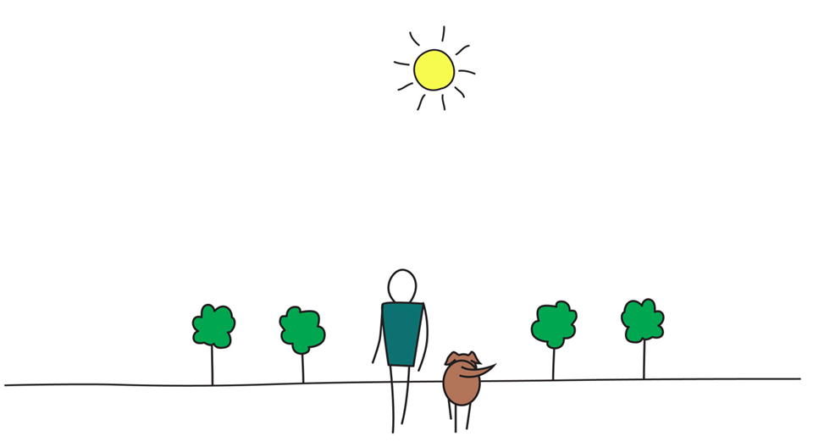

Prenez conscience, soyez heureux
Notes:
No speaking notes required – just leave this slide up until everyone has exited the WebEx. Or take it down when people come back to the main room with comments or questions so they can see the facilitators full-screen.

